Slide 1
УО «ПОЛЕССКИЙ ГОСУДАРСТВЕННЫЙ УНИВЕРСИТЕТ»
2020

Slide 2
Японская литература имеет двухтысячелетнюю историю и считается одной из ведущих литератур в мире, сопоставимой с англоязычной. Она включает в себя целый ряд жанров и форм, в том числе романов, стихов, драм, путешествий, личных дневников, коллекций случайных мыслей и впечатлений. С начала 7 века и до настоящего времени никогда не было периода, чтобы литературная деятельность затухала в Японии.
Япония приняла систему письменности из Китая, часто с использованием китайских иероглифов для обозначения японских слов. Ранние литературные труды в значительной степени находились под влиянием культурных контактов с Китаем и китайской литературой, и зачастую написаны на классическом китайском языке.
Чувственный и эмоциональный японский язык способен передавать мельчайшие нюансы красоты окружающего мира. Это определило его созерцательную, величавую природу, подспудное ощущение тайны, мистики, разлитой вокруг.
Предлагаем вашему вниманию литературную подборку, которая поможет познакомиться с богатым миром японской литературы, хотя бы в общих чертах.

Slide 3
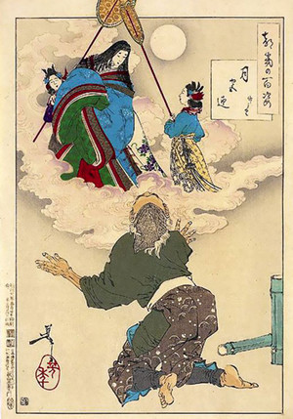
7 главных произведений японской литературы
Подборка для тех, кто хочет понять Страну восходящего солнца
Однажды старый дровосек находит в стволе бамбука маленькую девочку: у него не было детей, и потому он с радостью взял ее жить к себе, и назвал Кагуя-химэ. Такэтори всячески оберегает ребенка, который растет не по дням, а по часам — параллельно старик постоянно находит золотые монеты и другие сокровища, которые он откладывает для будущей жизни девушки. Тем временем девочка превращается в настоящую красавицу, в которую влюбляется каждый юноша, увидевший ее. Дело доходит до того, что ей заинтересовался представитель императорской семьи. Однако Кагуя не хочет идти замуж, ведь она-то знает, что не создана для жизни в реальном мире — на землю она сослана с Луны за проступок. А еще у нее есть удивительное платье из перьев, надев которое она сможет забыть все, что случилось с ней на Земле. Сентиментальная история напоминает сказку и бытовой роман одновременно — она создана около X века, и отражает период становления классической японской литературы. Кстати, «Повесть о старике Такэтори» экранизировал знаменитый японский мультипликатор Исао Такахата — картина вышла под названием «Сказание о принцессе Кагуя».
«ПОВЕСТЬ О СТАРИКЕ ТАКЭТОРИ»
Луна в тумане : японская классическая проза. Повесть о старике Такэтори. / пер. с яп. - М. : Правда, 1988. - 480 с.

Slide 4
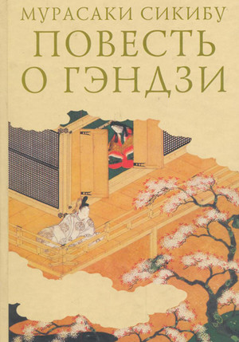
Сложно переоценить значение «Повести о Гэндзи» для всей японской литературы — это ее основа. Огромный текст в оригинале сегодня не могут читать даже сами жители Страны восходящего солнца, и потому он издается в переводе на современный японский язык. Его создательница — придворная дама Мурасаки Сикибу, которая в своем сложносочиненном и велеречивом произведении воспевает Гэндзи — идеального мужчину, который изящен, утончен, смел, умен и достиг совершенства в искусстве любви. Произведение столь впечатлило публику, что Гэндзи стал почти мифологическим персонажем наряду с традиционными божествами Японии, и люди просто не верили, что подобная книга вообще могла быть написана человеком. Текст стоит обязательно прочесть, однако будьте готовы, что это потребует от вас немалых усилий, как, например, чтение «Илиады» Гомера.

Slide 5
«Эту книгу замет обо всем, что прошло перед моими глазами и волновало мое сердце, я написала в тишине и уединении моего дома» — говорила Сэй-Сенагон о своей книге «Записки у изголовья», которая является одним из любимейших произведений японцев. Действительно, в пространных эссе, написанных придворной дамой, есть все, что так близко сердцу жителя Страны восходящего солнца: неспешный ритм повествования, любование красотой природы, эстетизация повседневной жизни. Удивительно медитативная и практически бессюжетная книга интересна еще и бытовыми подробностями жизни древней Японии — автор рассказывает о мелочах вроде покупки продуктов и выбора наряда для выхода в свет. С учетом того, что произведение создано в XI веке, все эти свидетельства и подробности являются поистине бесценным материалом.
Луна в тумане : японская классическая проза.
Сэй-Сёнагон. Записки у изголовья / пер. с яп. - М. : Правда, 1988. - 480 с.

Slide 6
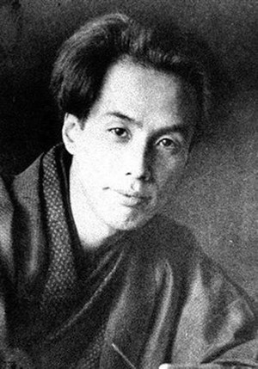
«В ЧАЩЕ» РЮНОСКЭ АКУТАГАВА
Мэтр японский литературы прожил совсем недолгую жизнь — он умер в возрасте 35 лет — однако за короткое время успел вписать свое имя в мировую культуру. Фанат русской словесности, поклонник творчества Гоголя, Чехова, Толстого, Тургенева и Достоевского, в начале своего творческого пути он создавал тексты в жанре абсурда, став своеобразным «побратимом» Франца Кафки. В позднее время его проза сделалась простой и кристально чистой: автор стал все чаще обращаться к философским проблемам. Одним из примечательных произведений Акутагавы является рассказ «В чаще»: однажды в лесу происходит убийство принца, и судья, чтобы выяснить правду, слушает три версии произошедшего. Однако парадокс в том, что все варианты абсолютно не похожи друг на друга. Любопытно, что это произведение лежит в основе фильма российского режиссера Рустама Хамдамова «Мешок без дна»
Пионовый фонарь : японская фантастическая проза.
Акутагава Р . Мадонна в черном / пер. с яп. - М. : Худ. лит., 1991. - 399 с.

Slide 7
Хигути Итие ценят и любят в Японии, ставя ее произведения в один ряд с книгами Эмиля Золя. Правда, разница между двумя писателями все же огромна, даже в судьбе. Хигути Итие родилась в 1872 году в весьма состоятельной семье, и с детства обучалась поэзии и литературному мастерству. Однако после разорения семейства и смерти отца она вместе с матерью и двумя сестрами была вынуждена переехать в беднейший квартал Токио, в котором жили разорившиеся лавочники, нищие и проститутки. Здесь Хигути вместе с семьей торговала канцелярскими принадлежностями, пока однажды не написала рассказ «В последние дни года», который опубликовали в одном из японских журналов. Сразу после этого Хигути стала настоящей литературной звездой: ее печатали повсюду, а критики и публика были в восторге. Одним из главных ее произведений является книга «Сверстиники», рассказывающая о жизни людей, оказавшихся «на дне жизни» — и Хигути знала, о чем писала. Вскоре после успеха писательница заболела туберкулезом, и умерла в 24 года — интересно, что на гонорары, которые приносила последующая публикация ее текстов, семья Хигути жила еще долгое время.

Slide 8
После публикации романа «Исповедь Маски» Юкио Мисима (настоящее имя которого Хираока Кимитакэ) проснулся знаменитым. Скандальный текст является своеобразной исповедью главного героя книги — в ранней юности он понимает, что является гомосексуалом, и не способен любить женщин. Внутренние переживания по этому поводу, борьба с самим собой и противостояние общественным нормам — вот основа культового романа. Хотя публика была шокирована откровенностью произведения, успех его был огромным благодаря безупречному языку Мисимы, которым написан текст: образность и красота слога — одно из ключевых достоинств.

Slide 9
«Японский Кафка» — так чаще всего в Европе называют Кобо Абэ. Что ж, это отчасти справедливо: абсурдность и, соответственно, бесцельность жизни часто являлись основными темами произведений писателя. Однако в произведениях Абэ все-таки существует шанс на счастье для героев (которого они, впрочем, никогда не достигают). Культовой книгой автора считается «Женщина в песках» — рассказ о странной деревне, где людей опускают в «яму», из которой невозможно выбраться. В этих ямах люди вынуждены постоянно бороться с осыпающимся песком, чтобы их «не замело»: в абсурдном мире главный герой встречает женщину, в которую влюбляется платонической любовью. Иносказательное и метафоричное произведение — не лучший вариант для легкого времяпрепровождения, однако если вы готовы к вдумчивому чтению, вам наверняка понравится эта книга.

Slide 10
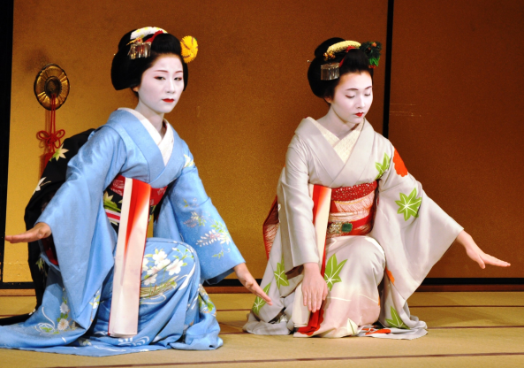
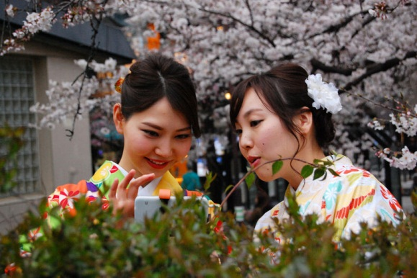
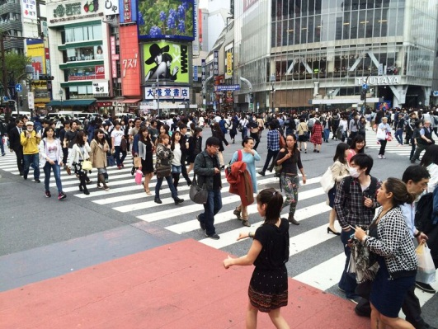
Япония — это уникальное азиатское островное государство, история которого насчитывает тысячелетия. Это особый мир, который превратился в высокоразвитую территорию, сохранив давние традиции. Долгое время Япония была закрытой страной, свободной от внешнего влияния. Лишь в XVI веке европейцы открывают для себя Страну восходящего солнца. Но даже их влияние не изменило японскую ментальность. Основные изменения произошли после Второй мировой войны, когда проигравшая Япония, подверженная ядерным бомбардировкам, продемонстрировала миру свое «экономическое чудо». Впитав в себя западные технологии и науку, рыночные устои экономики, японское государство осталось традиционной отдельной Вселенной.

Slide 11
Харуки Мураками

Slide 12
Харуки Мураками — один из главных современных постмодернистов в литературе.
Мураками Харуки родился 12 января в 1949 году в Киото. Потом его семья переехала в Кобе - крупный японский морской порт. Тогда же у него пробудился интерес к зарубежной литературе. В студенческие годы принимал участие в антивоенном движении, выступал против войны во Вьетнаме. Мураками успешно окончил университет Васэда, где учился на литературном отделении, и получил степень по современной драматургии. В апреле 1974 года ему пришло в голову написать свой первый роман - "Услышь, как поет ветер". Роман был опубликован в 1979 году и удостоился национальной литературной премии для начинающих авторов. Эта книга вместе с романами "Пинбол-73" и "Охота на овец" составила "Трилогию крысы". Мураками любит путешествия, а проведя три года в Греции и Италии, он приехал в США и обосновался в Принстоне, где преподает в местном университете.

Slide 13
Для японской литературы книги Мураками являются уникальным примером того, как японец смотрит на свою родину глазами западного человека.

Slide 14
Мураками, Х. Слушай песню ветра. Пинбол 1973 : романы / Х. Мураками ; пер. с япон. В. Смоленский. - М. : ЭКСМО, 2005. - 304 с.
Мураками, Х. К югу от границы, на запад от солнца : роман / Х. Мураками ; пер. с яп. И. Логачев. - М. : Эксмо, 2004. - 208 с.
Мураками, Х. Призраки Лекcингтона : рассказы / пер. с яп. - М. : ЭКСМО, 2004. - 144 с.

Slide 15
Мураками, Х. Хроники Заводной Птицы :
роман / Х. Мураками ; пер. с яп. И. и С. Логачевы. - М. : Эксмо, 2004. - 816 с.
Мураками, Х. Послемрак :
роман / Х. Мураками. - М. : ЭКСМО, 2005. - 238 с.

Slide 16
Мураками, Х. Мой любимый sputnik :
роман / Х. Мураками ; пер. с яп. Н. Куникова. - М. : Эксмо, 2004. - 272 с.
Мураками, Х. Кафка на пляже
/ К. Мураками. - М. : Эксмо, 2013. - 736 с.

Slide 17
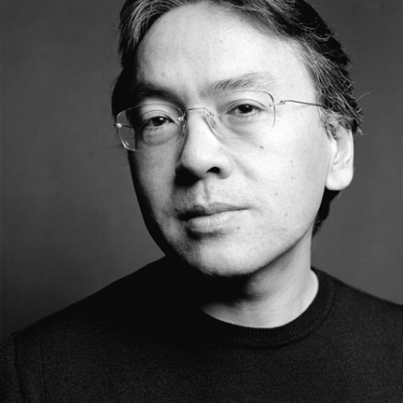
Кадзуо Исигуро カズオ・イシグロ
родился 8 ноября 1954, Нагасаки, Япония
— британский писатель японского происхождения, лауреат Нобелевской премии по литературе 2017 года.
Исигуро часто сравнивают с Конрадом и Набоковым. В шестилетнем возрасте он с родителями эмигрировал в Великобританию, где смог создать классические и в то же время аутентичные произведения на неродном языке.
Знаменитый пианист Райдер приезжает в неназванный европейский город, чтобы выступить с концертом. Все события словно происходят во сне: герои бродят по внутренним лабиринтам, из которых нет выхода, не слышат друг друга, частично теряют память. Роман «Безутешные», наполненный литературными и музыкальными аллюзиями, читать непросто, но невероятно интересно.

Slide 18
С чего начать знакомство с литературой Японии?
Страна восходящего солнца подарила миру захватывающие детективы и интересную фантастику, не говоря уже о серьезных религиозно-философских произведениях.
Мацумото, С. Черное евангелие: роман / С. Мацумото ; сост. В. В. Гавшин. - Днепропетровск : ТИО "Днепркнига", 1992. - 541 с.
Японская фантастическая проза: в 24т. Т.22 / пер. с яп. . - М. : Мир, 1989. - 591 с.

Slide 19
Сэй - Сенаген . Записки у изголовья : классическая японская проза 11-14 веков / пер. со старояпонского. - М. : Худ. лит., 1988. - 479 с.
Мацумото, С. Поблекший мундир / С. Мацумото ; пер. с яп.
Б. В. Раскин. - М. : Прогресс, 1988. - 272 с. - (Политический роман).
Чудовище во мраке : японский детектив. - М. : Профиздат, 1992. - 240 с. - (Антология мировой фантастики и приключений)

Slide 20
Пионовый фонарь : японская фантастическая проза / пер. с яп. - М. : Худ. лит., 1991. - 399 с.
Мацумото, С. Флаг в тумане : романы / пер. с яп. - Минск : Вышэйшая школа, 1991. - 511 с. : ил.
Луна в тумане : японская классическая проза / пер. с яп. - М. : Правда, 1988. - 480 с.

Slide 21
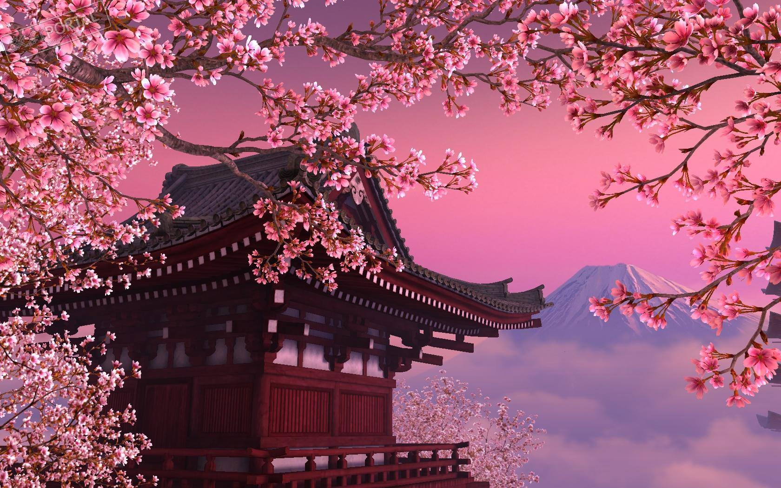
Япония – загадочная страна с самобытными культурными традициями, которые дошли до нас в неизменном виде благодаря географической обособленности страны. Здесь сложилась особенная бытовая культура, необычные традиции, кухня. Художественное и прикладное искусство, музыка, театр Японии уникальны и славятся на весь мир. Также своеобразна и японская литература. Попытки постижения «японской души» были, есть и будут: уж такова, наверное, наша природа – разворачивать слой за слоем укутанную в полотно неведомых кодов и символов тайну другого человека и мира вокруг него.
Приглашаем Вас познакомиться с японской литературой на абонемент научной и художественной литературы
(учебный корпус №3, каб. 3221)

Slide 22
Использованные ресурсы:
https://bit-ly.ru/Z7Stj
https://bit-ly.ru/91F6z
https://bit-ly.ru/NkLc0
https://bit-ly.ru/SRgMH
https://bit-ly.ru/zOQh0
https://bit-ly.ru/dVaab
https://bit-ly.ru/JBM3a
https://bit-ly.ru/i0Mjd
г. Пинск
ул. Пушкина,4
Библиотека
Составитель: библиотекарь
Д. Н. Сакович

